Slide 1
Inburgeringsexamen
Info voor vrijwilligers VWR
Corintha Apon
Talent voor Taal

Slide 2
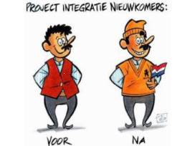
Onderwerpen
Opwarmertje
Inhoud van de examens
Per examen een voorbeeld
Uw cursist voorbereiden op het examen
De verschillende materialen

Slide 3
Wat weet u al?
Groen = waar / Rood = niet waar
Een opleidingsinstituut mag zelf het inburgeringsexamen afnemen. (niet waar)
Cursisten die moeten inburgeren zijn meestal niet gemotiveerd tijdens de cursus. (niet waar)
Immigranten van buiten Europe moeten eerst een toets doen op de ambassade in hun eigen land. (waar)
Het inburgeringsexamen bestaat uit 2 examens. (niet waar)
Vanaf 1-1-2013 moeten inburgeraars hun inburgering zelf betalen. (waar)

Slide 4
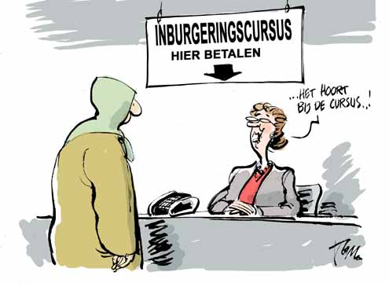
Inburgeringsexamen binnenland
‘Voldoende Nederlands leren en basiskennis over de Nederlandse samenleving’
Wie zijn inburgeringsplichtig?
Waarom inburgeren?
Een filmpje op
www.inburgeren.nl

Slide 5
Oude en nieuwe examen
Tot 1-1-2015
KNS
TGN
EPE Praktijkexamen (=Portfolio / Assessment)
Nieuw (vanaf 1-1-2013)
KNS
TGN
Lezen – Luisteren - Schrijven
Kennis Nederlandse Samenleving
Toets gesproken Nederlands

Slide 6
Nog een verandering…
Vanaf 1 november 2014
KNS – Kennis Nederlandse Samenleving
Spreken A2
Lezen – Luisteren - Schrijven
Niet meer nazeggen, maar spreken in een communicatieve situatie.

Slide 7

Heet van de naald….
De arbeidsmarktmodule met portfolio
Planning invoering: rond1-1- 2015

Slide 8
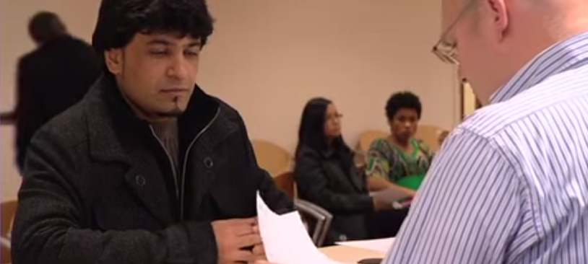
Op de examenlocatie van DUO
Locaties: Rijswijk, Rotterdam, Amsterdam, Eindhoven, Zwolle
Procedure, een filmpje

Slide 9
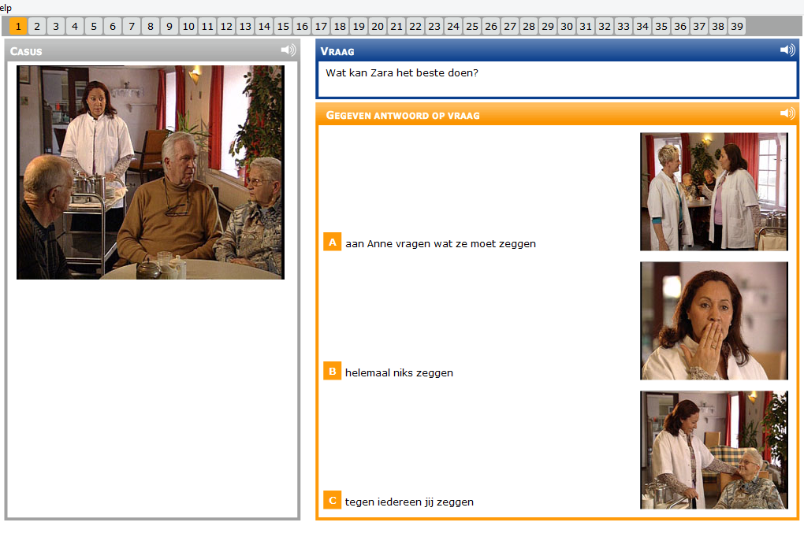
Voorbeeldexamens - KNS
KNS: Kennis Nederlandse Samenleving
Circa 40 vragen over Nederlandse regels en gewoontes
Cesuur: 60%

Slide 10
Voorbeeldexamens - Lezen
Leesvaardigheid, A2 niveau
Circa 5 teksten, 25 vragen, 50 minuten
Cesuur: 18 vragen
Een voorbeeld
  Wat vindt u van het niveau?
  Wat zou u oefenen met uw taalleerder?

Slide 11
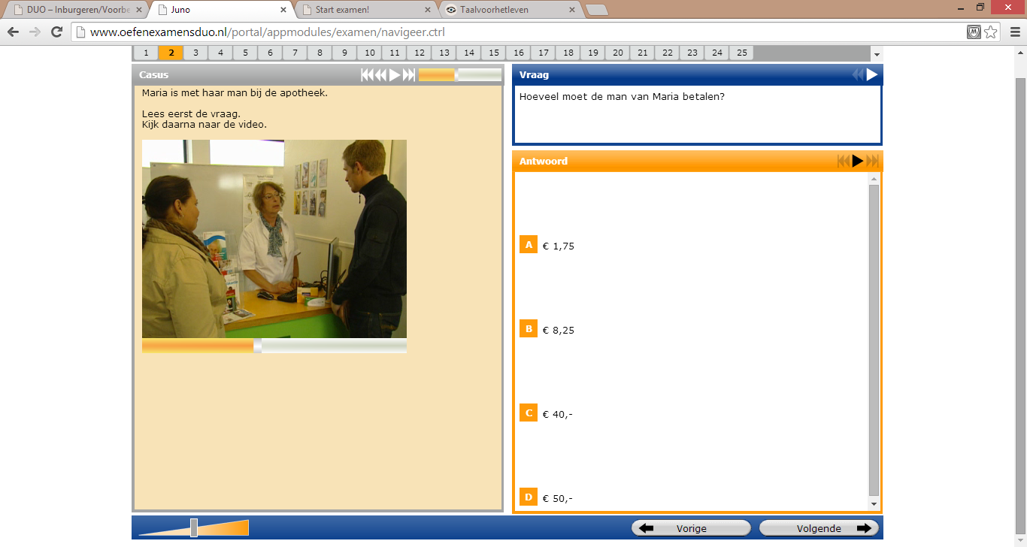
Voorbeeldexamen - Luisteren
Filmpjes en luisterteksten
25 vragen, 35 minuten
Een voorbeeld

Slide 12
Voorbeeldexamen Schrijven
2 of 3 briefjes en formulieren, 4 -6 zinnen afmaken
35 minuten
Een examen- wat zijn aandachtspunten?
  Adequate antwoorden
  Formulier correct ingevuld
  Schrijfconventies (aanhef, afsluiting)
  ‘Belangrijke’ spellingsfouten
  Woordvolgorde bij zinnen afmaken
  Congruentie (=correct werkwoord bij het onderwerp)

Slide 13
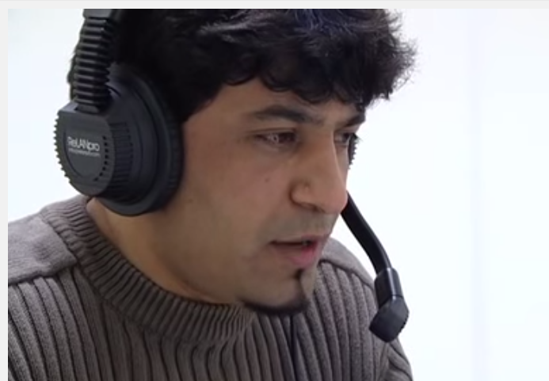
Voorbeeldexamen - TGN
Examen aan de telefoon
Spreekvaardigheid
  Nazeggen
  Korte vragen beantwoorden
  Tegenstellingen
  Verhaaltje navertellen (telt niet mee)
Een filmpje van DUO
Een voorbeeld
Waarom is er zoveel ophef over deze toets?

Slide 14


Pauze

Slide 15
Je cursist voorbereiden
KNS – spreken over onderwerpen in Nederland. Boek: Welkom in Nederland
Lezen
  Lezen voor je plezier -> snelheid opbouwen
  Lezen om informatie op te doen -> leesstrategieën
Schrijven
  Oefenen - fouten maken – feedback krijgen - oefenen
Luisteren
  Via internet samen luisteren en kijken
Spreken
  Nazeggen -> met mate!
  Veel samen praten - taal uitlokken

Slide 16
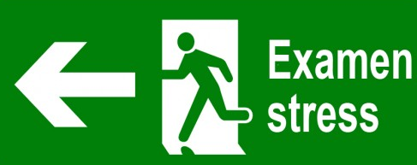
Examenstress verminderen
Zelfvertrouwen opbouwen
Hoe verloopt het examen? Wat neem je mee?
De locatie vooraf verkennen
Ontspanningsoefeningen
…..

Slide 17




De kast van VWR
Een greep uit de materialen

Slide 18

Informatie voor u op Dropbox
Per examenonderdeel mappen met
  Algemene informatie over elk examen
  Oefenexamens
  Opdrachten
Via internet kunt u documenten zien en downloaden
Stuur een e-mail en u ontvangt
de link, info@talentvoortaal.nl

Slide 19

Taal voor het Leven
Een startpakket met materialen
Veel informatie op de website
Basistraining volgen?

Slide 20

Kunt u aan de slag?
info@talentvoortaal.nl

